Slide 1
Рівненська обласна наукова медична бібліотека інформує

Slide 2
Пропонуємо ознайомитись із фаховими періодичними виданнями, що надійшли у травні 2024 року

Slide 3
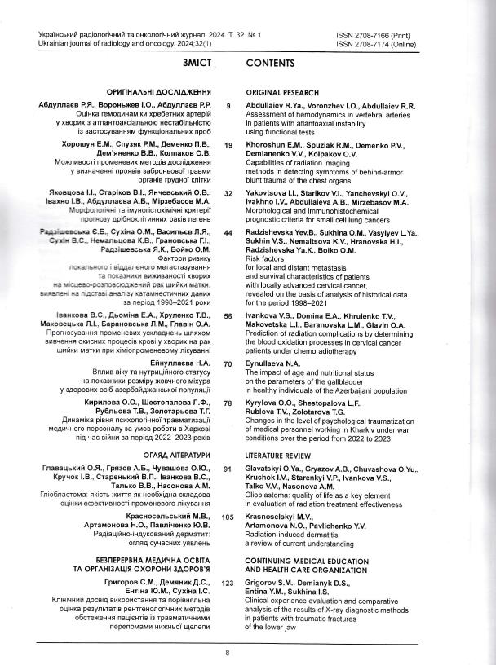

Slide 4
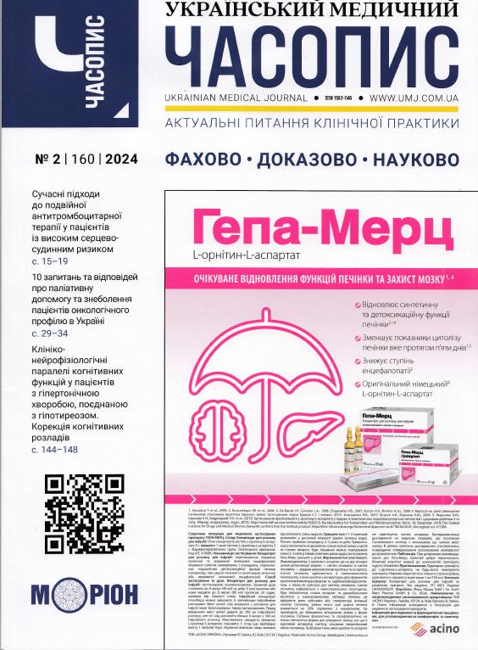
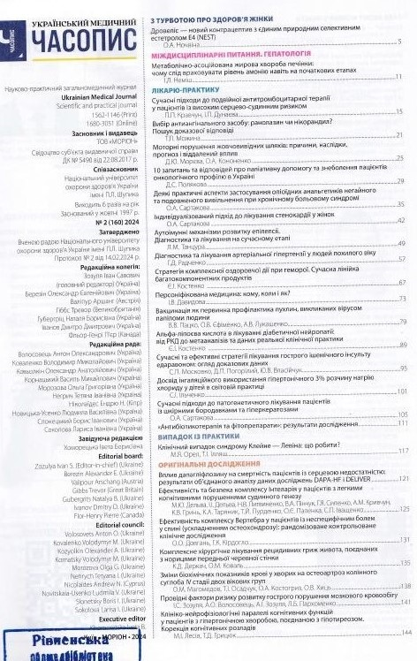

Slide 5
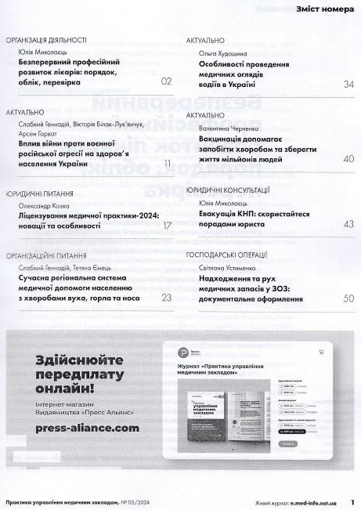

Slide 6
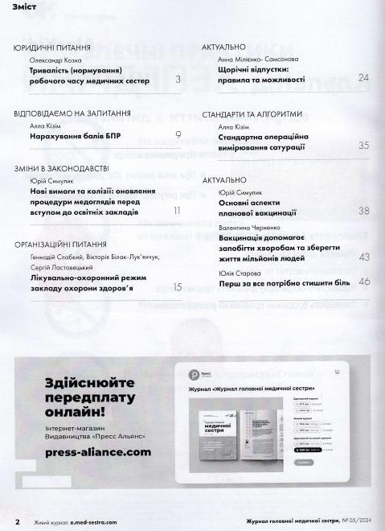

Slide 7
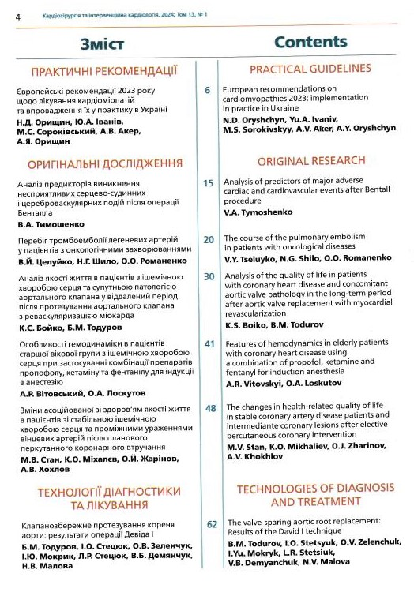

Slide 8
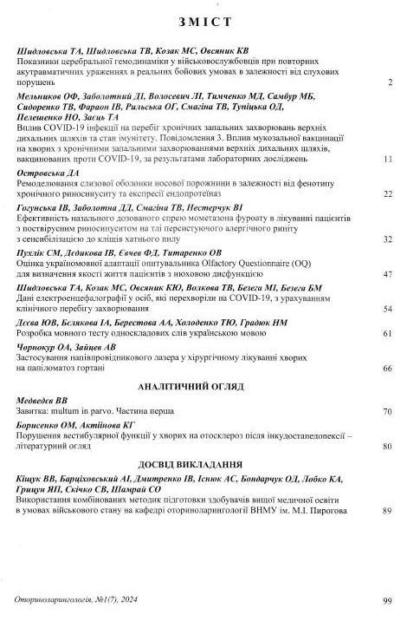

Slide 9
Копії статей журналів, що вас зацікавили, замовляйте, зазначивши назву, рік і номер видання, а також номер сторінки
Наш сайт https://ronmb.rv.ua/ e-mail: nmi.ronmb@gmail.com

